Slide 1
ИИ-агенты
для бизнеса
Реестр российского ПО № 29026
от 31.07.2025

Slide 2
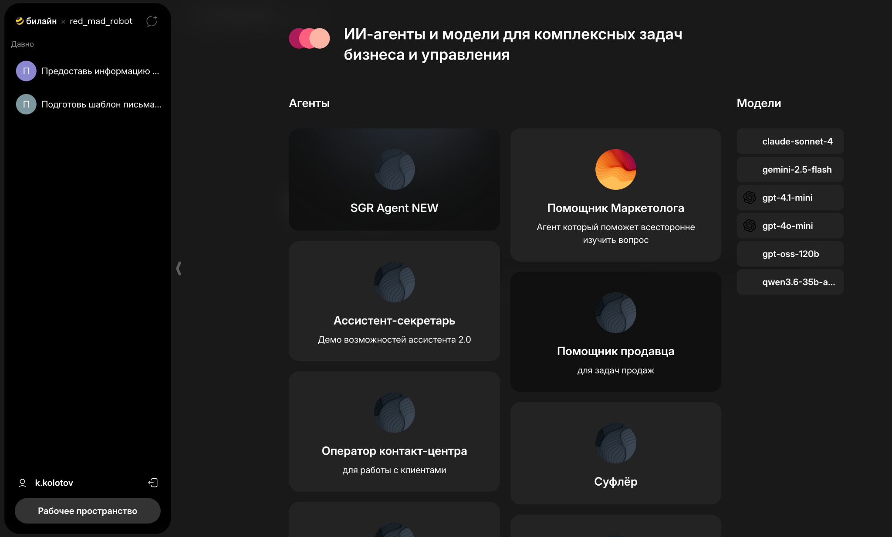
ЧТО ТАКОЕ «ИИ-АГЕНТЫ ДЛЯ БИЗНЕСА»
Корпоративный мозг компании
01
Корпоративный мозг
Единая точка доступа к знаниям компании — повышает продуктивность сотрудников и управленческого звена всех уровней.
02
Фундамент для ИИ-автоматизации
Структурированные знания критичны для сквозных бизнес-сценариев: именно они дают значительный экономический эффект.
03
Self-service для сотрудников
Любой сотрудник получает ИИ-поиск и ИИ-агентов — из веб-интерфейса, мессенджера или внутренней системы, с учётом прав доступа.

Slide 3
Гибкий подход и соответствие требованиям
Развёртывание на вашей инфраструктуре
Соответствие законам
Интегрируемость
Все модули разворачиваются в ИТ-контуре — on-premise или ваш private cloud. Вычислительные мощности предоставляет заказчик. LLM-агностик, мульти-модель.
Хранение данных и коммерческой тайны внутри контура системы — без передачи во внешние облака. Поддержка требований 152-ФЗ и 98-ФЗ.
Не только интеграция любых источников данных, но и встраивание функционала во внутренние сервисы, вызов через REST API и MCP.
Права доступа (RBAC)
Полная прозрачность и аудит
Тестирование до продакшена
Три системные роли: user / admin / developer
Около 30 гранулярных прав формата ресурс.уровень — на агентов, коллекции, документы, интеграции
Права до объекта (object-level): грант на конкретный ресурс, а не на весь тип
Доступ к агентам и моделям через группы
Журнал всех ответов агента: время, вопрос, ответ, оценка, параметры запроса
Полный журнал срабатываний Guardrails с детализацией по каждому запросу
Оценки ответов пользователями — видно, где нужна донастройка
Сотрудник видит только информацию, к которой имеет доступ
Тест-наборы вопросов прогоняются как эксперимент — результат на экране
Уверенность, что после смены промпта, модели или базы знаний агент не деградировал
Сравнение конфигураций и моделей на одном наборе данных — объективный выбор
Human-in-the-loop на ключевых шагах агентных сценариев

Slide 4
Договорная работа в процессе закупок
Задача — сократить ручную нагрузку при подготовке и проверке договоров, ТЗ и закупочных документов. Ожидаемый эффект: ускорение процесса снабжения и сокращение срока подписания типового договора.
Как мы понимаем задачу
Что входит в адаптацию
Это адаптация готового юридического AI-агента под контур и процессы, а не разработка отдельной системы.
Настройка агента под типовые договоры, ТЗ и закупочные документы
Подключение первичного набора документов в базу знаний
Настройка логики анализа и формата результата
Настройка промптов под терминологию заказчика
Тестирование на реальных примерах документов
Корректировка по итогам пилота
готовое ядро
быстрый запуск
ограниченная адаптация
без тяжёлых интеграций
Платформа
Базовый продукт
Адаптация
«ИИ-агенты для бизнеса» как технологическая основа
Готовый юридический AI-агент, уже работающий в проде
Документы, шаблоны и регламенты

Slide 5
Что умеет AI-помощник юриста
Проверка договоров
Внутренние правила
Выявление рисков
Рекомендации
Глубокий анализ с учётом типа договора и защищаемой стороны.
Учёт регламентов, стандартов проверки, условий и шаблонов компании.
Поиск юридических, финансовых и операционных отклонений.
Конкретные правки, причины изменений и итоговая оценка риска.
Правовая база
Комплаенс и ИБ
История проверок
Готовые результаты
Интеграция с базами знаний и учёт актуальных нормативных данных.
Обработка чувствительных данных в корпоративном контуре, обезличивание.
Все проверки по документу сохраняются: можно вернуться к прошлой версии.
Юридическая справка и отчёт по договору формируются автоматически.
DOCX / XLSX / PDF
большие документы
роли: пользователь / администратор
2–5 мин
фоновые проверки без зависания интерфейса
ссылки на нормы законодательства
Справка и отчёт по договору
обезличивание данных
чат по документу

Slide 6
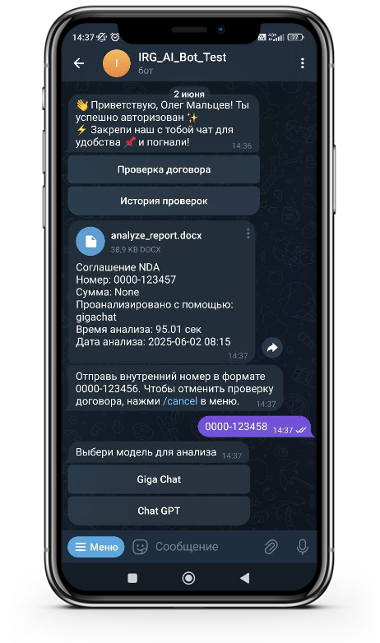
КЕЙС ВНЕДРЕНИЯ
Крупная федеральная компания
ИИ-агент забирает на себя вычитку договора, готовит отчёт и юридическую справку.
2–5 мин
9,6 / 10
24/7
0,5–2 ₽
на проверку договора
оценка качества ответов
без ограничений по числу проверок
стоимость одной проверки
Что делает агент в этом внедрении
Полностью забирает проверку и вычитку договора, готовит отчёт и рекомендации
Формирует юридическую справку по документу
Интегрирован с правовой базой знаний, работает по юридическим регламентам компании
Хранит историю проверок по каждому документу
Работает с двумя LLM на выбор; соответствует политике комплаенс и ИБ — 152-ФЗ и 98-ФЗ

Slide 7

Спасибо за внимание!
Олег Конорев
директор департамента развития машинного обучения
и искусственного интеллекта
билайн
OKonorev@beeline.ru
билайн бизнес · 2026

